Slide 2
Dragons’ Den Pitch 16 januari 2025
19:00 – 19:30 | Bedrijvenmarkt
19:30 – 20:00 | Ronde 1 De pitches
20:15 – 20:45 | Ronde 2 De top 3 Q&A
21:00 – 21:15 | Bekendmaking winnaar
Pitch kort en bondig je bedrijfsidee (1 á 2 minuten)
Overtuig de externe jury
Gebruik de ‘Sustainable Business Model Canvas’
Gebruik je prototype
Je kan geen gebruik maken van digitale ondersteuning.

Slide 3
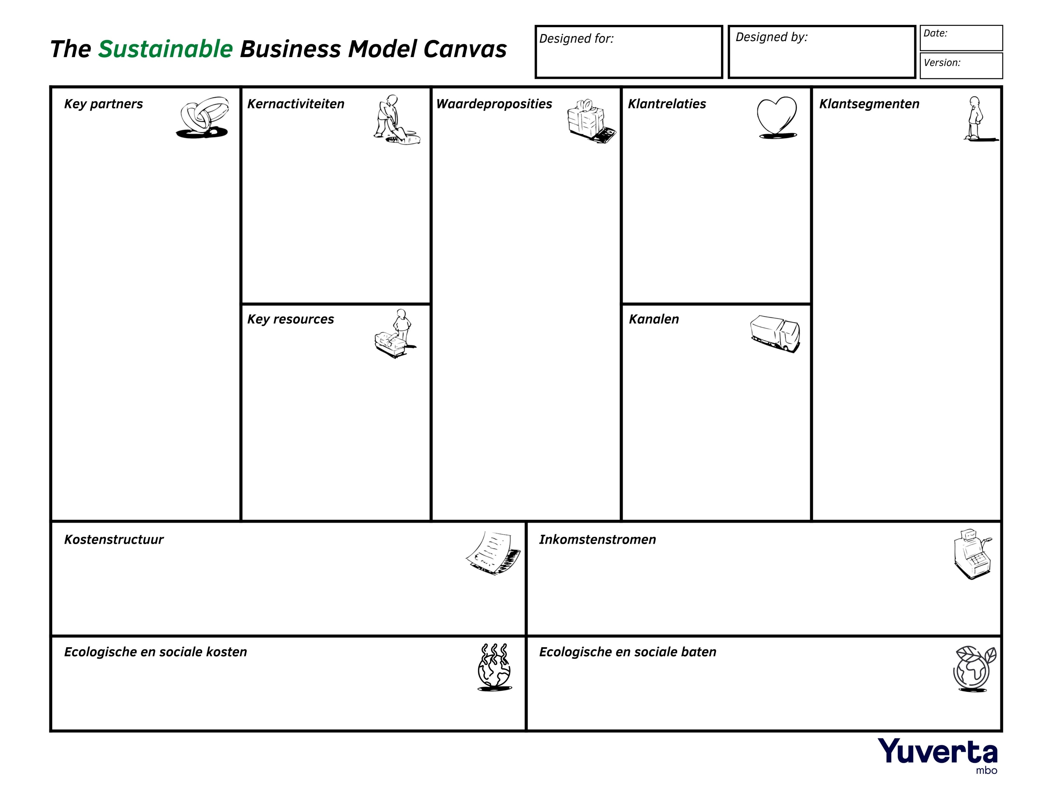

Slide 4
